Slide 1

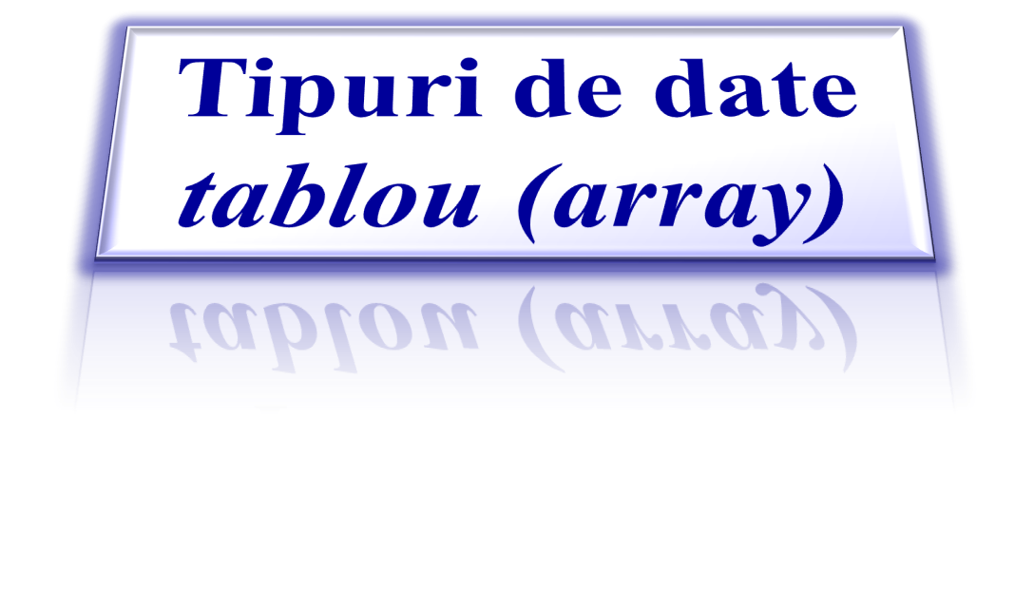

TIPURI DE DATE STRUCTURATE
Clasa a X-a
prof: Gurmeza Inga

Slide 2

Tipul de date tablou
Competenţe generale:
implementarea algoritmilor într-un limbaj de programare;
aplicarea algoritmilor fundamentali în prelucrarea datelor;
Competenţe specifice
identificarea necesităţii structurării datelor în tablouri;
prelucrarea datelor structurate;
utilizarea unui mediu de programare PascalABC.

Slide 3
Tipul de date tablou
O structură de date reprezintă un ansamblu (o colecţie) de date organizate după anumite reguli, care depind de tipul de structură.
Dintre tipurile de structuri de date fac parte:
tablourile de memorie;
Șiruri de caractere;
Mulțimi;
Fişiere.

Slide 4
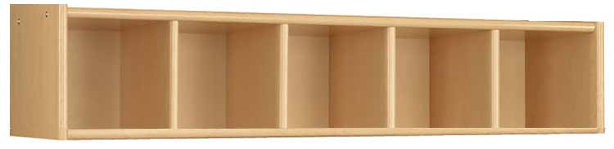
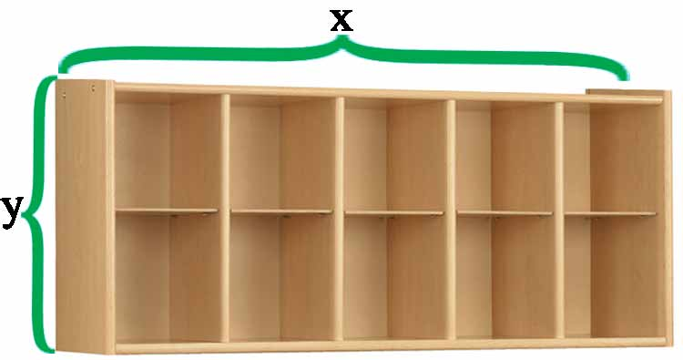
Tipul de date tablou
Un tablou este o structură formată dintr-un număr fix de componente de acelaşi tip, numit tip de bază.
Tabloul reprezintă o zonă de memorie cărei i se atribuie un nume şi care permite memorarea mai multor date de acelaşi tip. Aceste date pot fi tratate ca un tot unitar sau ca date elementare independente.
Tablourile sunt de două tipuri:
• tablouri unidimensionale (vectori);
• tablouri bidimensionale (matrici).

Slide 5
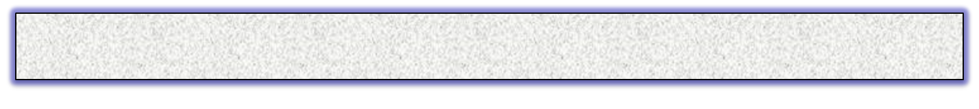
Tablouri unidimensionale (vectori)
Pentru a prelucra un set de valori de acelaşi tip, acesta trebuie memorat într-o structură de date.
O astfel de structură de date se numeşte şir, iar valorile respective se numesc elementele şirului.
În limbajul Pascal elementele unui şir se memorează într-o singură variabilă indexată numită tablou unidimensional sau vector.
Elementele şirului memorate într-un vector se numesc elementele vectorului sau componentele vectorului.

Slide 6
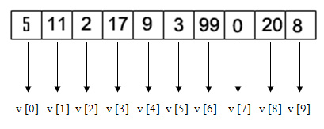
Declarare vector
Type <Nume tip> = array [T1] of T2;
unde T1 este tipul indicelui care trebuie sa fie ordinal,
iar T2 este tipul componentelor (tipul de baza)
care poate fi un tip oarecare.
Exemplu:
Type Vector = array [1..5] of real;
var x: Vector;

Slide 7

Citirea unui vector
1) se citeşte mai întâi numărul de elemente ale vectorului;
2) se citesc pe rând, unul câte unul elementele vectorului;
Write(‘Dati nr de elemente ale vectorului’);
Readln(n);
For i:=1 to n do
Begin
write(‘x[‘,I,’]=‘);
readln(x[i]);
End;

Slide 8
Afisarea unui vector
se realizează afişând pe rând elementele vectorului;
For i:=1 to n do
Begin
writeln(x[i]);
End;

Slide 9
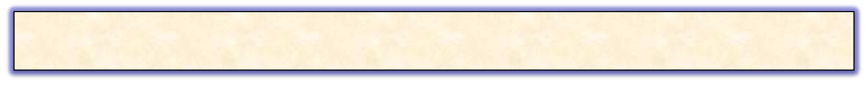
Tablouri bidimensionale (matrici)
Un tablou bidimensional (matrice) este un tablou cu elemente de acelaşi tip, dispuse pe linii şi coloane. Fiecare element al matricii se află pe o anumită linie şi pe o anumită coloană.

Slide 10
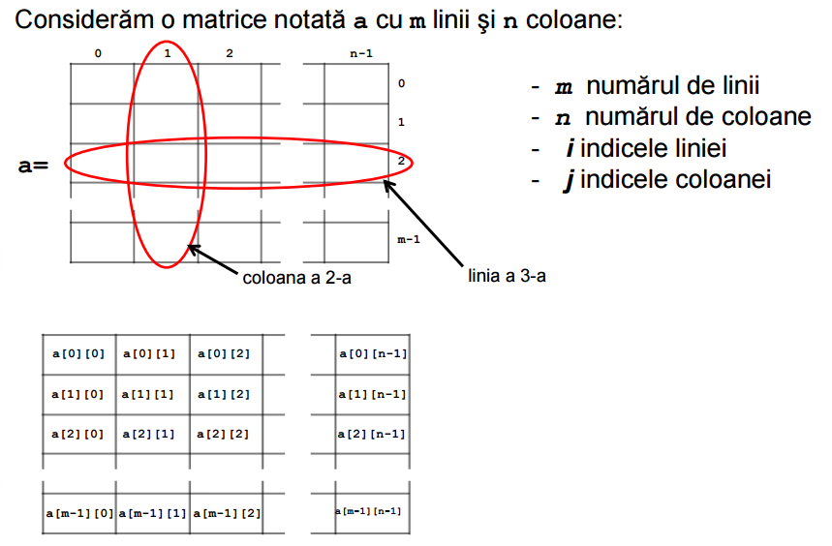
Tablouri bidimensionale (matrici)

Slide 11
Tablouri bidimensionale (matrici)
Type <Nume tip> = array [T1, T2] of T3;
unde T1 si T2 este tipul indicelui care trebuie sa fie ordinal,
iar T3 este tipul componentelor (tipul de baza)
care poate fi un tip oarecare.
Exemplu:
Type Matrice = array [1..3,1..4] of real;
var m: Matrice;

Slide 12
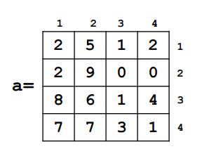
Tablouri bidimensionale (matrici)
În cazul în care numărul de linii este identic cu numărul de coloane, matricea se numeşte pătratică.
a[1,1]=2;
A[3,2]=6;

Slide 13
Citire matrice
se citesc mai întâi numărul de linii şi numărul de coloane ale matricei;
- se citesc pe rând, unul câte unul elementele matricei, de la stânga la dreapta şi de sus în jos:
Writeln(‘Dati nr de linii n si numarul de coloane m’);
Readln(n,m);
For i:=1 to n do
For j:=1 to m do
begin
write(‘a[‘,i, ‘,’,j, ‘]=‘);
readln(a[I,j]);
end;

Slide 14
Afisare matrice
se realizează afişând pe rând elementele matricei, linie cu linie;
For i:=1 to n do
Begin
For j:=1 to m do
begin
write(a[i,j]);
writeln;
end;

Slide 15
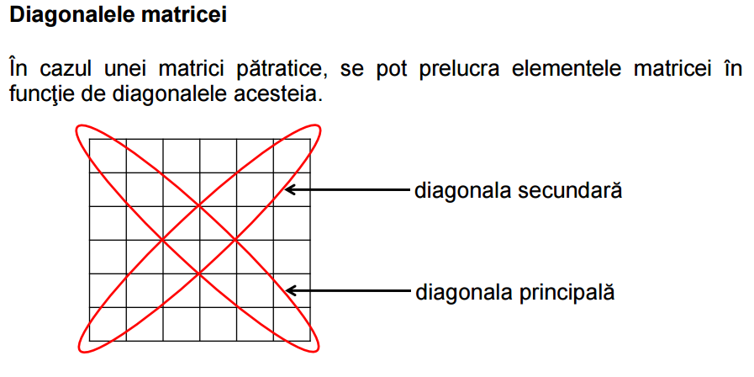

Slide 16
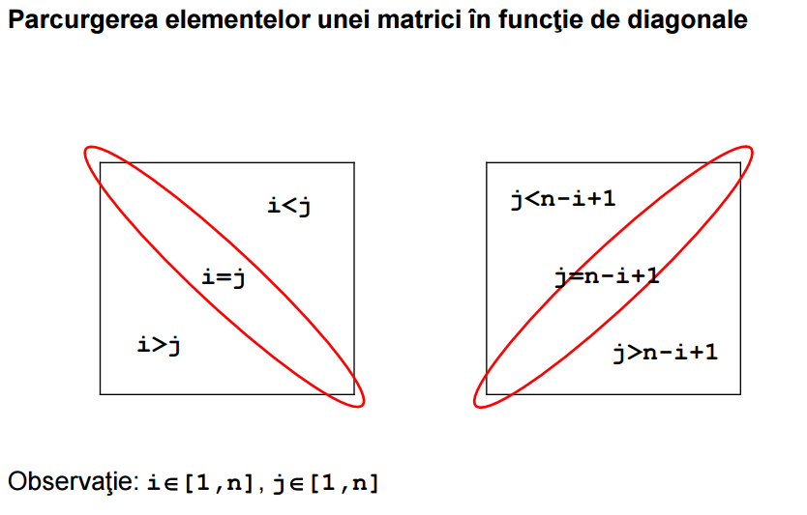

Slide 17
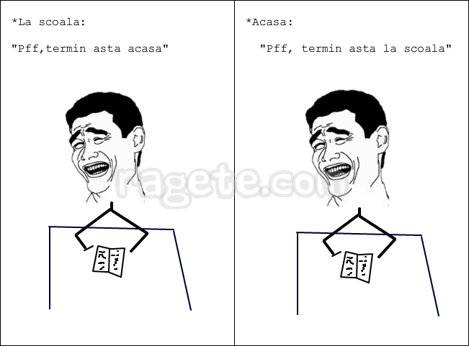
Tema pentru acasa
Studiat tema 1.1. pag. 7
Ex.4 pag.12

